Slide 1


ЗАСЕДАНИЕ НАЦИОНАЛЬНОЙ РУКОВОДЯЩЕЙ ГРУППЫ DARYA (NSG)
Достижения DARYA и их интеграция
в институциональную практику
Опыт Республики Узбекистан (Модуль 2)
ИНСТИТУТ РАЗВИТИЯ НАЦИОНАЛЬНОЙ СИСТЕМЫ КВАЛИФИКАЦИЙ
26 июня 2026 года

Slide 2











ИНСТИТУТ РАЗВИТИЯ НАЦИОНАЛЬНОЙ СИСТЕМЫ КВАЛИФИКАЦИЙ
Проект ETF «DARYA»
Охват проекта
Разработанные профстандарты
Следующий этап проекта
Участники
Для валидации через центры оценки квалификаций была выбрана профессия
Межстрановые
Казахстан
Узбекистан
4
Кладовщик
Гид-переводчик
Энергоаудитор
Водитель грузового автомобиля
Кыргызстан
Таджикистан
ШТУКАТУР
Туркменистан
Ключевые отрасли
Туристические услуги
Логистика и хранение
Национальные
Разработаны оценочные стандарты
Коммунальные услуги
Строительные работы
3
Швея
Штукатур
Водитель грузового автомобиля
Электронная коммерция
DARYA объединил страны Центральной Азии и ключевые отрасли для разработки современных профстандартов.
Валидация через центры оценки квалификаций
06

Slide 3

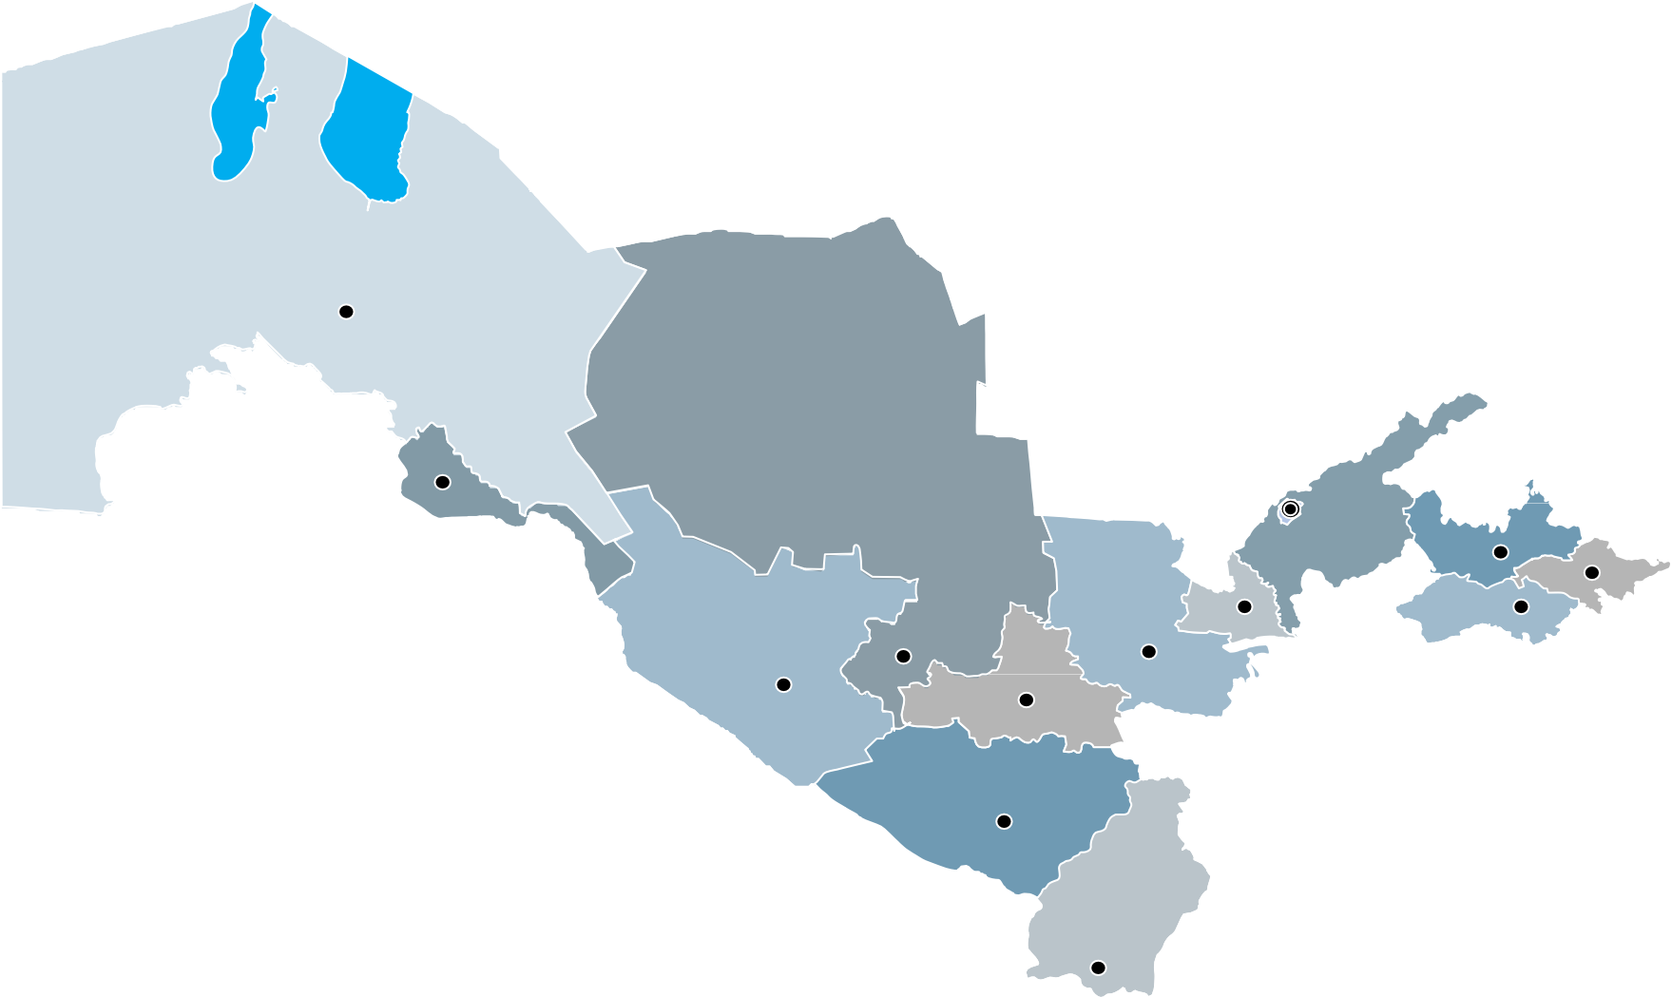



ИНСТИТУТ РАЗВИТИЯ НАЦИОНАЛЬНОЙ СИСТЕМЫ КВАЛИФИКАЦИЙ
Флагманские достижения DARYA в Узбекистане
DARYA стал практическим мостом между разработкой профессиональных стандартов, оценкой и признанием результатов обучения.
• Сформирован пакет современных профессиональных стандартов: межстрановые и национальные профили.
• Пилотная валидация через центры оценки квалификаций выбрала профессию «Штукатур» как практическую модель.
• Разработаны оценочные стандарты и подходы, применимые для масштабирования на другие профессии.
Добавленная ценность: единая методология, компетентностный подход и переход от методологии к реальной оценке навыков.
01
Notes:
Слайд отвечает на вопрос о флагманских достижениях. Основной акцент: DARYA дал Узбекистану практическую модель, где профессиональный стандарт связан с оценочным стандартом и валидацией через центр оценки квалификаций. Отдельно подчеркнуть: 4 межстрановых стандарта — кладовщик, гид-переводчик, энергоаудитор, водитель грузового автомобиля; 3 национальных — швея, штукатур, водитель грузового автомобиля; пилот для валидации — штукатур.

Slide 4



ИНСТИТУТ РАЗВИТИЯ НАЦИОНАЛЬНОЙ СИСТЕМЫ КВАЛИФИКАЦИЙ
Прогресс, результаты и партнёрские отношения
DARYA усилил институциональное взаимодействие между государством, отраслевыми советами, работодателями, экспертами и организациями образования.
Кто получил пользу
Секторы пилота: туризм, логистика и хранение, коммунальные услуги, строительство, электронная коммерция.
• национальные эксперты и разработчики стандартов;
• отраслевые советы и работодатели;
• центры оценки квалификаций и оценщики;
• система образования и будущие соискатели квалификаций.
Региональная работа включала Казахстан, Узбекистан, Кыргызстан, Таджикистан и Туркменистан.
Партнёрский формат работы
02
Notes:
Слайд закрывает блок о прогрессе и партнёрствах. Важно показать, что DARYA не был отдельным проектом, а встроился в работу национальной системы квалификаций. Можно сказать, что количественная база — 24 совета, 600 членов, подготовка руководителей ЦОК, экспертов по аккредитации и оценщиков — обеспечивает устойчивость результатов. Партнёры: ETF, национальные органы, отраслевые советы, работодатели, эксперты, образовательные организации.

Slide 5


ИНСТИТУТ РАЗВИТИЯ НАЦИОНАЛЬНОЙ СИСТЕМЫ КВАЛИФИКАЦИЙ
Внедрение подходов и инструментов DARYA на национальном уровне
Ключевой результат — переход от пилотирования к практике:
профстандарт → оценочный стандарт → валидация → признание.
Процесс валидации результатов неформального и информального обучения (VNFIL)
1
2
3
4
5
Информирование
и консультации
Регистрация
и допуск
Документирование
компетенций
Оценивание
Признание /
сертификация
Оценочные средства
Что уже используется в практике
Что будет поддержано далее
• компетентностная логика профессиональных стандартов;
• оценочные стандарты для ЦОК;
• пошаговая процедура допуска, оценки и признания.
• масштабирование ВНФО на новые профессии;
• связь профстандартов с образовательными программами;
• интеграция данных в цифровые сервисы НСК.
Документирование
Инструменты DARYA встраиваются в национальный цикл качества.
03
Notes:
Слайд должен показать внедрение. В выступлении лучше идти по цепочке: профстандарт описывает требования рынка труда, оценочный стандарт переводит эти требования в измеримые критерии, ЦОК проводит оценивание, а результат признается через сертификат. Подчеркнуть, что инструменты будут закрепляться через методические документы, цифровую платформу и расширение сети ЦОК.

Slide 6

ИНСТИТУТ РАЗВИТИЯ НАЦИОНАЛЬНОЙ СИСТЕМЫ КВАЛИФИКАЦИЙ
Региональная значимость и приоритеты
Global Gateway
Опыт Узбекистана может быть полезен для стран Центральной Азии как модель сопоставимых стандартов, признания навыков и практической оценки.
Чем мы готовы делиться с партнёрами региона в будущем
Что усиливает Global Gateway
• методология разработки профстандартов и оценочных стандартов;
• пилотный алгоритм валидации через ЦОК;
• подход к цифровому учёту и прозрачности процедур.
• сопоставимость;
• мобильность и занятость;
• зелёные и цифровые навыки;
• региональные цепочки компетенций.
Казахстан • Узбекистан • Кыргызстан • Таджикистан • Туркменистан
Наиболее перспективные общие направления: логистика, строительство, энергетика, туризм, электронная коммерция.
04
Notes:
Слайд отвечает на вопросы о региональной значимости. Следует подчеркнуть, что DARYA уже создала базу для совместного языка квалификаций в Центральной Азии. Для Региональной руководящей группы в сентябре Узбекистан может представить практику разработки стандартов, пилот по валидации и связку профессиональных стандартов с центрами оценки квалификаций. Это соответствует логике Global Gateway: навыки, мобильность, прозрачность, зелёный и цифровой переход.

Slide 7


ИНСТИТУТ РАЗВИТИЯ НАЦИОНАЛЬНОЙ СИСТЕМЫ КВАЛИФИКАЦИЙ
Приоритеты на оставшийся период
DARYA до 2027 года
Главная задача — закрепить результаты DARYA в национальной практике и подготовить их к устойчивому региональному обмену.
1
Закрепить ВНФО и
оценочные стандарты
2
Расширить пилот
на приоритетные сектора
3
Интегрировать результаты
в цифровую НСК
4
Подготовить региональное
распространение
регламент, методика,
практические инструкции
новые профессии, ЦОК,
участие работодателей
реестр, платформа,
мониторинг качества
кейсы, обмен опытом,
сентябрьская RSG
Ожидаемый результат к 2027 году
Устойчивая национальная модель: профессиональные стандарты, оценивание, признание и цифровая прозрачность работают как единый цикл.
Фокус масштабирования: зелёная экономика, строительство, логистика, услуги и цифровые профессии.
05
Notes:
Заключительный слайд: назвать 2–3 ключевых приоритета. Можно объединить их так: первое — институционализировать валидацию и оценочные стандарты; второе — масштабировать пилоты на приоритетные сектора и новые профессии; третье — интегрировать результаты в цифровую платформу и подготовить региональный обмен до завершения проекта в 2027 году. Завершить тезисом: DARYA должна перейти из проектного формата в устойчивую часть национальной системы квалификаций.

